Slide 1
Utilizzando il database disponibile al seguente link, condurre un’analisi statistica spaziale e discutere i risultati Istat-Gli indicatori del Bes (2019) Gli indicatori del Bes (istat.it)
In particolare:
Studiare la distribuzione della variabile TASSO DI MIGRAZIONE
Proporre un’analisi statistica descrittiva del Tasso di migrazione
Utilizzare la procedura stepwise per la selezione delle covariate da utilizzare per l’analisi di regressione lineare multipla
Scegliere un’opportuna configurazione di matrice dei pesi spaziali
Calcolare gli indici di autocorrelazione spaziale globale
Calcolare i LISA
Eseguire gli LM Test per la scelta dei modelli di regressione spaziale
Confrontare i modelli spaziali stimati e discutere i risultati
Calcolare gli indici di correlazione tra la variabile dipendente e le variabili indipendenti

Slide 2
La mobilità dei laureati in Italia nel 2019-Il fenomeno
Il nostro studio ha come oggetto la mobilità dei laureati in Italia e si pone l’obiettivo di identificare le variabili che la influenzano, direttamente ed indirettamente. Il livello di analisi scelto è NUTS2.
Mobilità dei laureati italiani (25-39 anni): Tasso di migrazione degli italiani (25-39 anni) con titolo di studio terziario.
Saldo migratorio (differenza tra iscritti e cancellati per trasferimento di residenza)
Residenti con titolo di studio terziario (laurea, AFAM, dottorato).
(I valori per l’Italia comprendono solo i movimenti da/per l’estero).

Slide 3
Definizione delle variabili
Stem
Rapporto tra i residenti nella regione che hanno conseguito nel 2019 un titolo di livello terziario nelle discipline scientifico-tecnologiche e la popolazione di 20-29 anni della stessa regione, per cento.
Dipendenti con bassa paga
Percentuale di dipendenti con una retribuzione oraria inferiore a 2/3 di quella mediana sul totale dei dipendenti.
Occupati non regolari Percentuale di occupati che non rispettano la normativa vigente in materia lavoristica, fiscale e contributiva sul totale degli occupati.
Disuguaglianza del reddito netto
Rapporto tra il reddito equivalente totale ricevuto dal 20% della popolazione con il più alto reddito e quello ricevuto dal 20% della popolazione con il più basso reddito.
Giudizio negativo sulle prospettive future
Percentuale di persone di 14+ anni che ritengono che la loro situazione personale peggiorerà nei prossimi 5 anni sul totale delle persone di 14+ anni.

Slide 4
Definizione delle variabili
Situazione economica delle famiglia
Famiglie che dichiarano che la propria situazione economica è peggiorata o molto peggiorata rispetto all’anno precedente.
Percezione di insicurezza dell’occupazione
Percentuale di occupati che nei successivi 6 mesi ritengono sia probabile perdere il lavoro attuale e sia poco o per nulla probabile trovarne un altro simile sul totale degli occupati.
Soddisfazione
Valore medio del grado di soddisfazione della vita nel complesso (punteggio da 0 a 10).
Amici
Percentuale di persone di 14 anni e più che sono molto soddisfatte delle relazioni con amici sul totale delle persone di 14 anni e più.
Fiducia
Valore in migliaia che reputano che gran parte della gente è degna di fiducia.

Slide 5
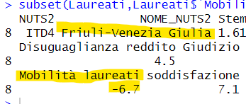
Cartogramma della mobilità laureati
Netta differenza nelle osservazioni relative all'area settentrionale e meridionale dell'Italia.

Slide 6
Statistica descrittiva- Mobilità laureati
Dal Summary della variabile mobilità laureati si evince che mediamente in Italia il numero di residenti laureati che decide di lasciare il paese è superiore rispetto agli stranieri che vi arrivano.
Dal Boxplot si nota che la media è inferiore rispetto alla mediana, per questo si aspetta un'asimmetria negativa o a sinistra.

Slide 7
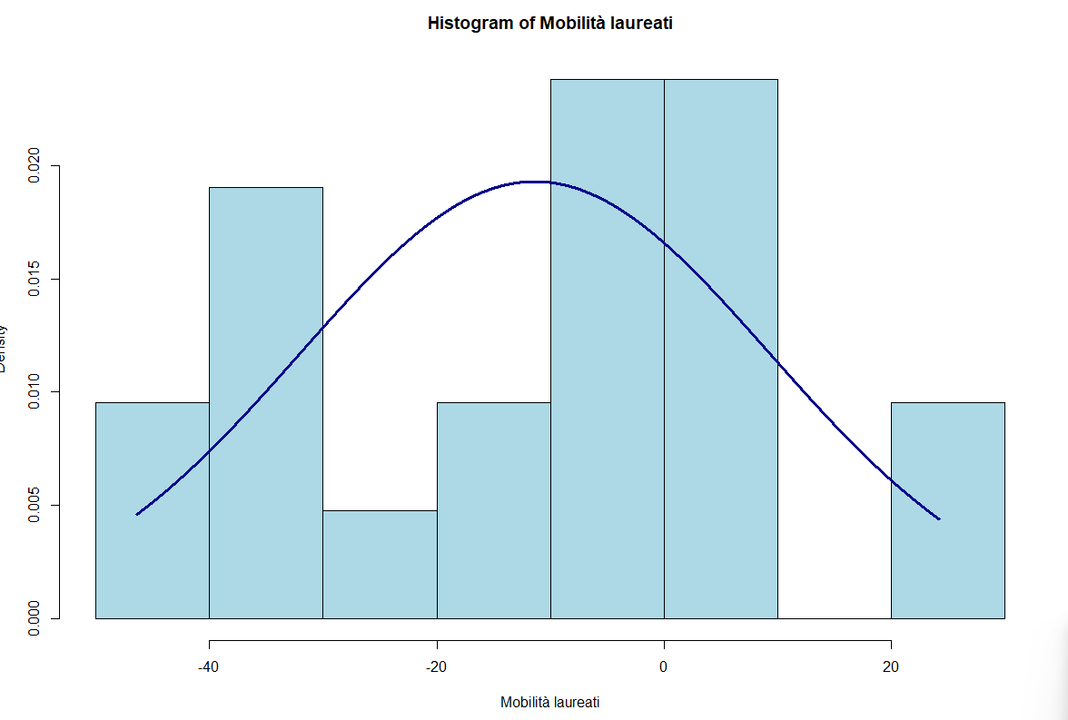
Statistica descrittiva- Mobilità laureati
L'indice di Skewness negativo conferma l'asimmetria negativa.
L'indice di Curtosi inferiore a 3, invece, suggerisce una distribuzione iponormale o platicurtica.

Slide 8
Metodo del Backward
Per la selezione delle covariate è stato utilizzato il metodo del Backward.
Esito:
Y=13.66-3.45X1+0.018X2
X1=bassa paga
X2=fiducia
W = 0.98077, p-value = 0.9359
BP = 1.0633, p-value = 0.5876
DW = 1.9876, p-value = 0.4393
Vif: fiducia Bassa paga 1.004208 1.004208

Slide 9
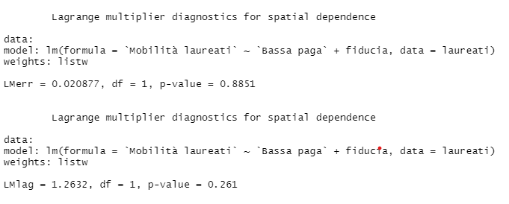
Moran’s I e LM test
Nella precedente slide si nota che le variabili suggerite dal metodo del Backward sono estremamente significative.
Tuttavia procedendo con LMTest, i risultati non ci consentono di procedere con alcun modello spaziale.
Sono state, pertanto, scelte delle nuove variabili per il modello definitivo.

Slide 10
Correlazione
Al lato sono riportati i vari indici di correlazione tra la variabile dipendente e le variabili indipendenti.
Un aspetto curioso da notare è che la maggior parte delle variabili sono correlate alla nostra dipendente in maniera negativa.

Slide 11
Modello di regressione lineare
Y=39.04+0.015X1-5.03X2-5.38X3

Slide 12
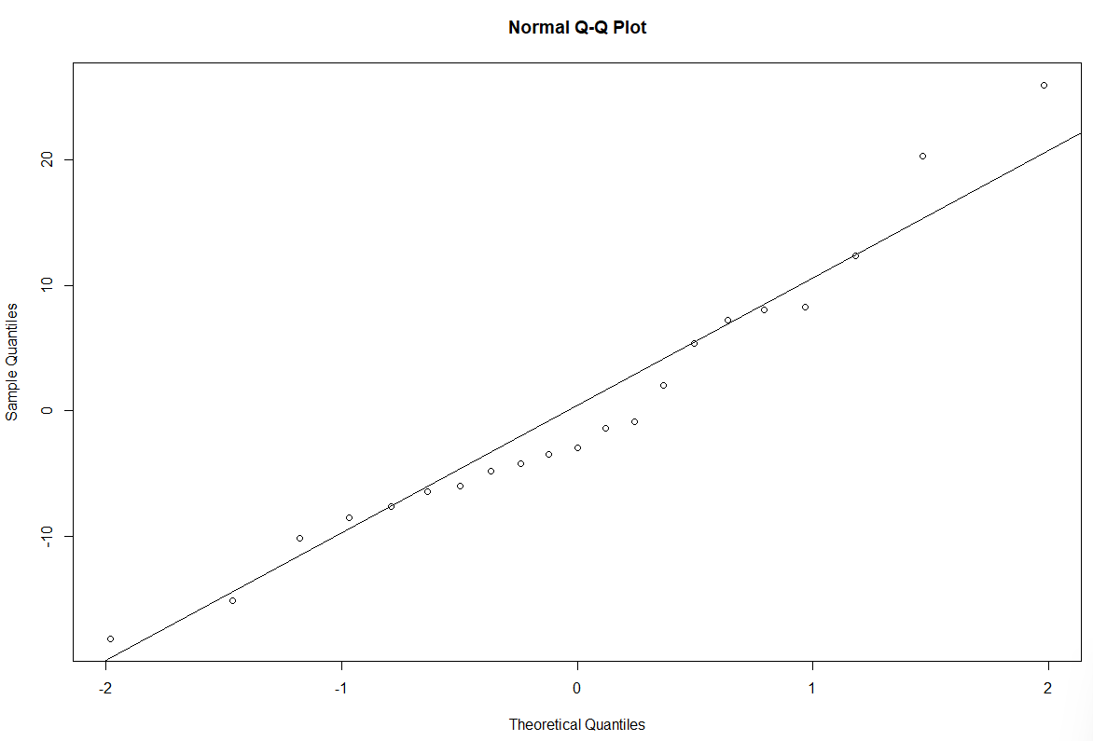
Modello di regressione lineare
0≤w≤1
W=1 i residui si distribuiscono normalmente.
(test non parametrico)
BP~χ^2 (k)
Test omoschedasticità
(test non parametrico)
0≤DW≤4
0=corr.pos
2=incorr.
4=corr.neg
(test non parametrico)
​
Distribuzione lineare dei residui

Slide 13
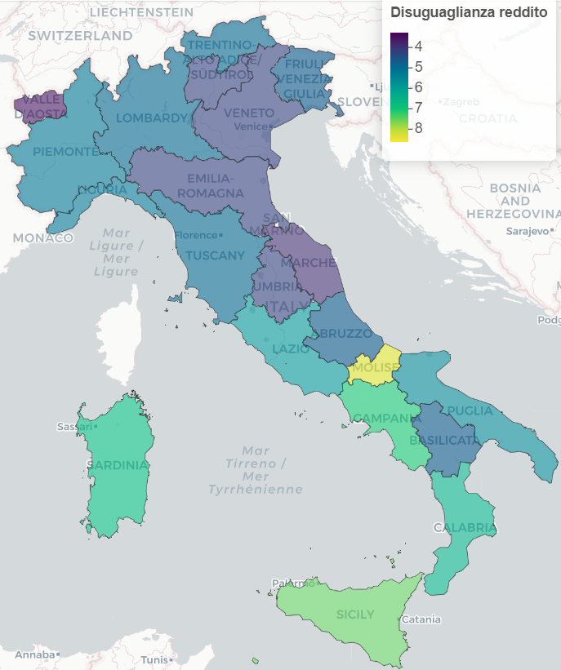
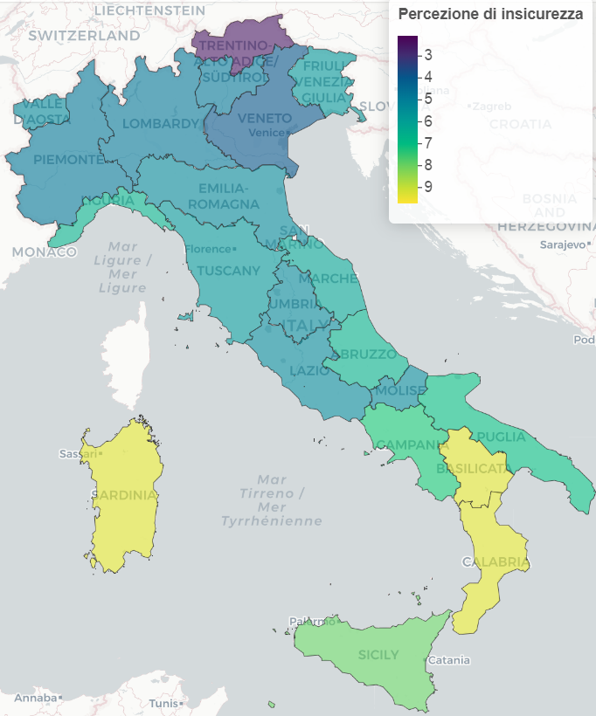
Rappresentazione grafica
Rappresentazione grafica sul territorio italiano delle varie variabili esplicative.
FIDUCIA
DISUGUAGLIANZA DEL REDDITO
PERCEZIONE DI INSICUREZZA

Slide 14
Matrice dei pesi W
.
La matrice dei pesi spaziale W sintetizza relazioni territoriali tra aree.
È standardizzata per riga.

Slide 15
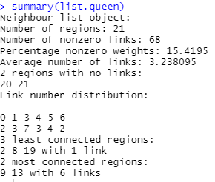
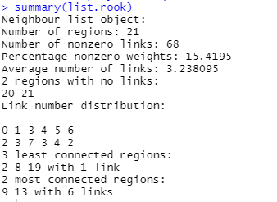
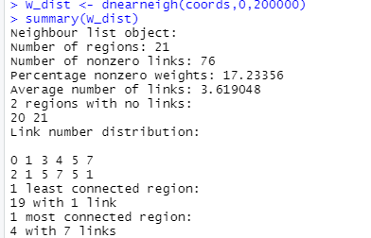
Analisi spaziale
Si rappresenta un confronto grafico con i relativi summary.
Per stabilire la contiguità tra le varie regioni i criteri che vengono presi sono quelli della queen e della rook.
Nel terzo invece viene usata la matrice di connessione, ponendo un adeguata distanza.

Slide 16
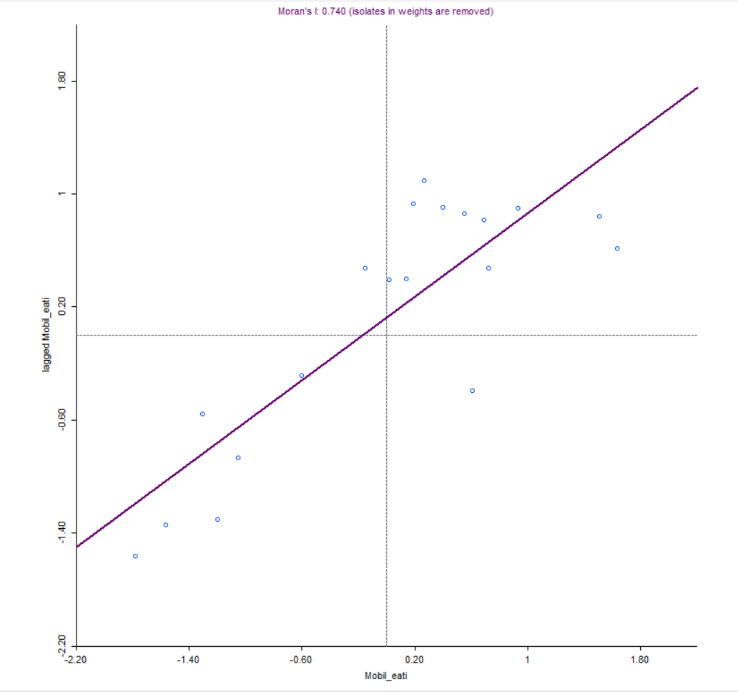
Moran variabile dipendente
L'indice Moran's I misura l'autocorrelazione spaziale ed è compreso tra –1 e 1. (Nel nostro caso è 0.75).
La dispersione dei punti concentrata nel I e III quadrante conferma la presenza di una correlazione positiva (CONCORDANZA).
Il p-value è <0.05, quindi si accetta l'ipotesi alternativa H1:I ≠0.
MORAN SCATTER PLOT

Slide 17
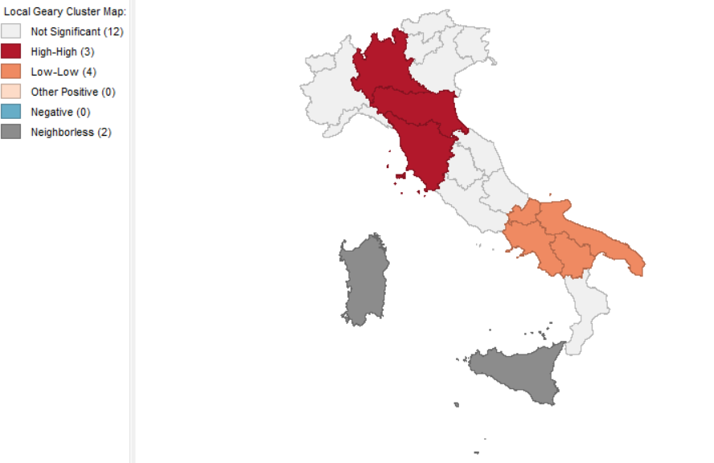
Indice di Geary
Altro indice di autocorrelazione spaziale in cui l'interazione è data dalla differenza delle modalità della variabile X tra tutte le aree in esame. È compreso tra 0 e 2. (Nel nostro caso è 0.26).
È molto più sensibile alle differenze in piccoli intorni di aree.
Il p-value è <0.05, quindi si accetta l'ipotesi alternativa H1:C ≠1.

Slide 18
LISA
L'indice locale misura l’interdipendenza per ognuna delle aree in esame.
A ogni unità geografica è associata una misura del livello di autocorrelazione spaziale rispetto al suo intorno.
La somma dei LISA per ciascuna area è proporzionale alla corrispondente misura globale.

Slide 19
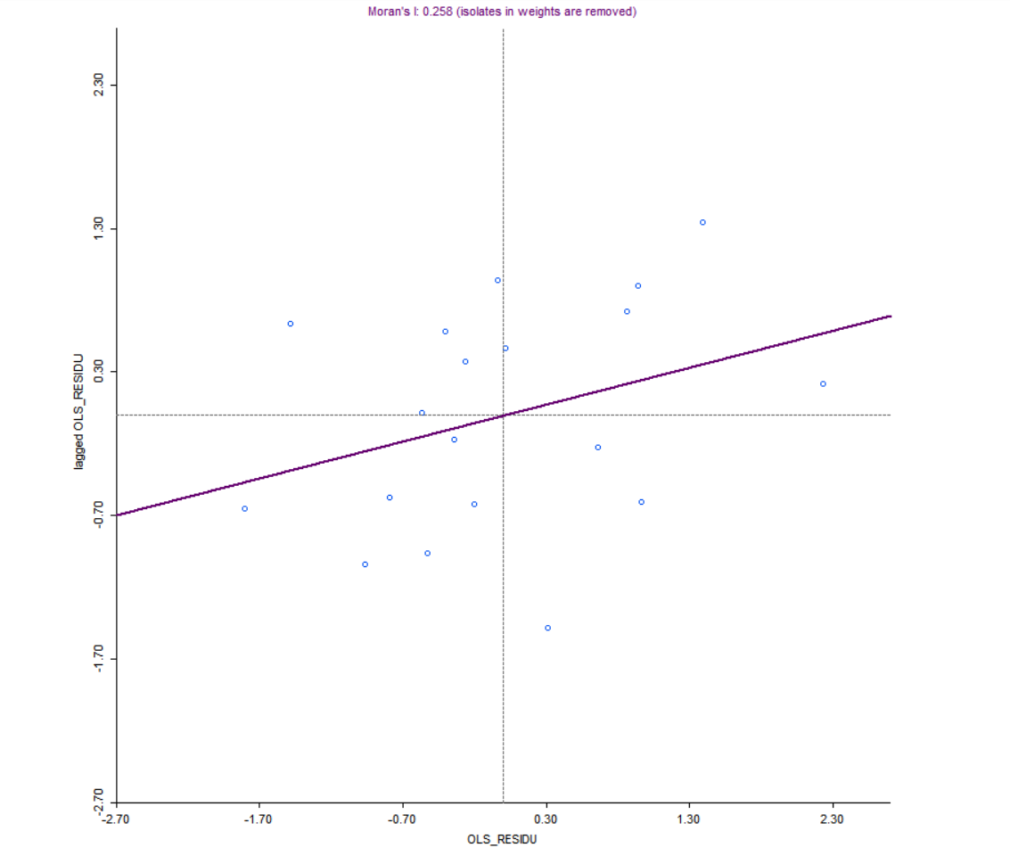
Moran Test
Verifica la presenza di autocorrelazione spaziale nei residui del modello lineare stimato.
È difficile distinguere in base al test tra le varie alternative di modelli spaziali o una loro combinazione-> passiamo all'LM TEST.

Slide 20
LM Test
L'LM Test verifica l'ipotesi alternativa di dipendenza spaziale nella variabile dipendente o nella componente erratica.
Risultano significativi LMlag, la corrispondente versione robusta ed il SARMA.
I modelli che potrebbero essere efficaci sono ipoteticamente il modello SAR e SAC.

Slide 21
SAR
Per considerare la correlazione spaziale, il modello SAR include una funzione della variabile dipendente osservata in altre aree, introducendo la generica funzione non lineare che esprime l’insieme delle relazioni spaziali (multi-direzionali) e sintetizzata dalla matrice dei pesi spaziali W.

Slide 22
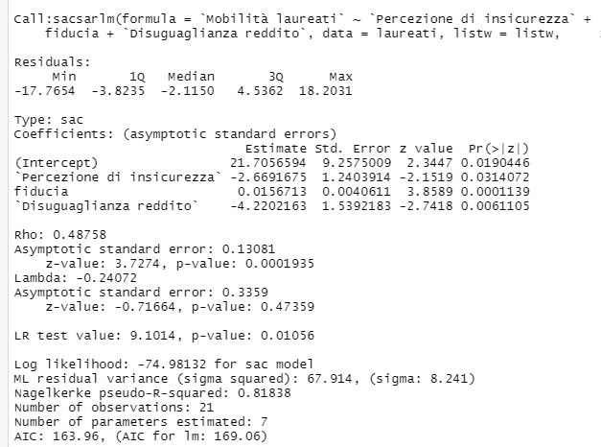
SAC
Il modello SAC è una versione più estesa del modello SAR.
Tiene conto della duplice correlazione spaziale, pertanto qui il ritardo spaziale è applicato sia alla variabile dipendente che alla componente erratica.
Inoltre rispetto al modello generale θ=0 e quindi non vengono considerati i regressori ritardati spazialmente(WX).

Slide 23
Confronto AIC (SAR e SAC)
AIC (symptotic Information Criterion)
È una misura relativa delle informazioni “perse” con un modello parsimonioso rispetto alla realtà.
Permette di scegliere il modello con la somma degli errori al quadrato più piccola (cioè con l’AIC più piccolo).
Nel caso in esame l'AIC inferiore è stato ottenuto dal modello SAR.
AIC SAR AIC SAC

Slide 24
Test
Effetti SAR​
Nel SAR gli effetti diretti sono uguali agli elementi posti sulla diagonale principale della matrice del moltiplicatore spaziale; gli effetti indiretti sono uguali agli elementi posti al di fuori della diagonale principale.

Slide 25
Conclusioni
Y=39.04+0.015(fiducia)-5.03(perc.ins.)-5.38(dis.red.)
I di Moran (mobilità laureati)=0,75
LM test sono risultati significativi: LMlag, RLMlag e SARMA
Tra il SAR e il SAC il modello che riporta un AIC inferiore è il SAR
SAR

